Slide 1

Universidad Internacional Del Ecuador
Curso: 1-ECC-1F
Josept Jurado Yepez

Slide 2
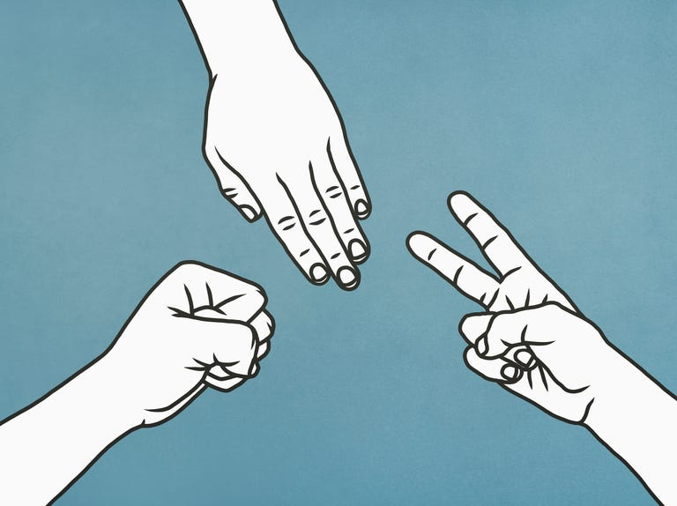
PIEDRA,PAPEL O TIJERAS

Slide 3
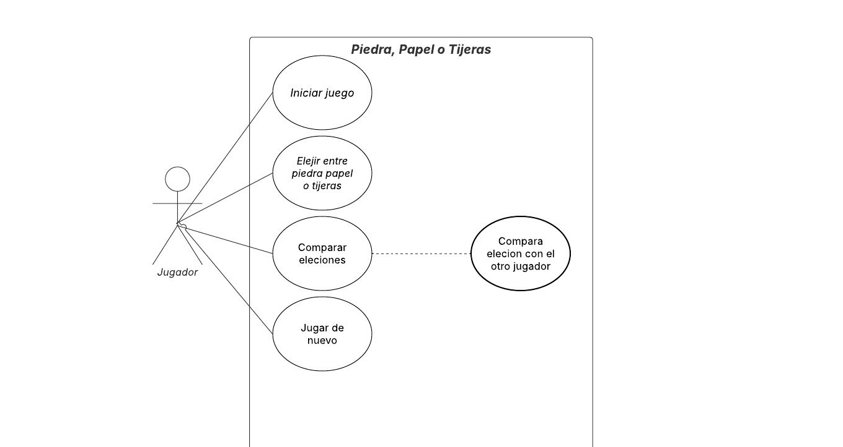

Slide 4
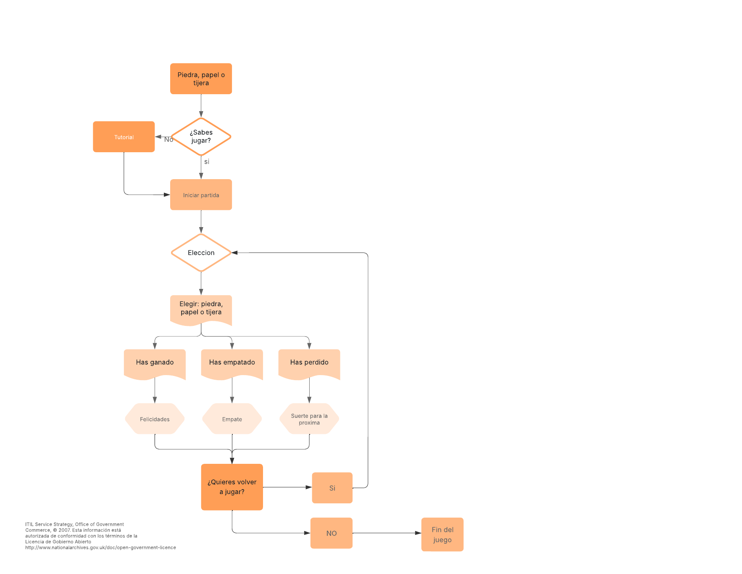

Slide 5
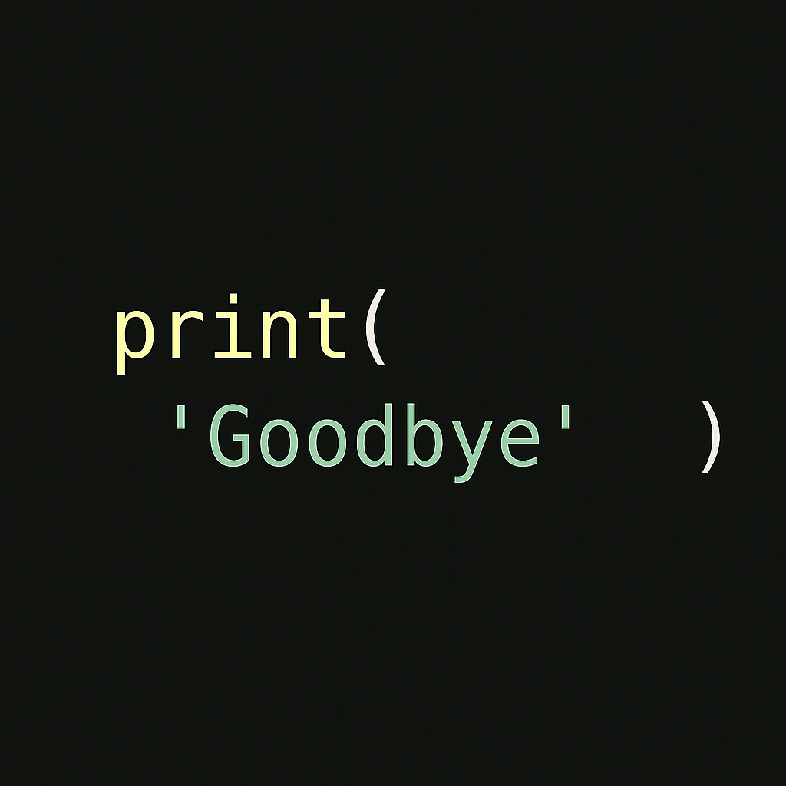
MUCHAS GRACIAS

